Slide 1
ПРОГРАММА РАЗВИТИЯ СОЦИАЛЬНОЙ АКТИВНОСТИ ОБУЧАЮЩИХСЯ НАЧАЛЬНЫХ КЛАССОВ
1
УЧИМСЯ, РАСТЁМ, МЕЧТАЕМ ВМЕСТЕ!

Slide 2
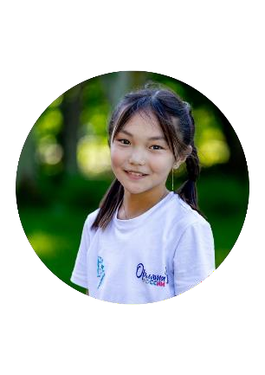
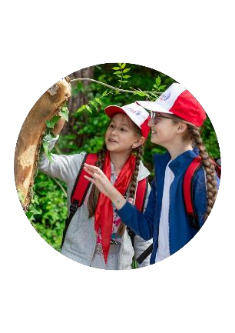
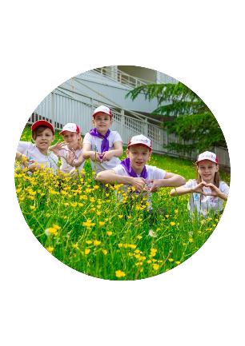
НАЦИОНАЛЬНЫЕ ПРИОРИТЕТЫ И ЦЕННОСТИ
из Стратегии национальной безопасности России*
•
Жизнь, достоинство, права и •
свободы человека
Приоритет духовного над материальным
ЦЕННОСТНЫЕ ОСНОВАНИЯ ПРОГРАММЫ
Гуманизм, милосердие
Патриотизм
Гражданственность, служение Отечеству и ответственность за его судьбу
Справедливость
Коллективизм, взаимопомощь и взаимоуважение
Высокие нравственные идеалы
Историческая память и
преемственность поколений
РОДИНА СЕМЬЯ КОМАНДА ПРИРОДА ПОЗНАНИЕ ЗДОРОВЬЕ
Созидательный труд
Крепкая семья
Единство народов России
*Утверждена указом Президента РФ от 02.07.2021 № 400

Slide 3
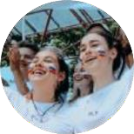
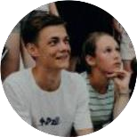
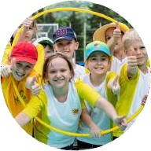
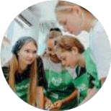
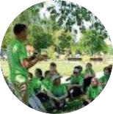
ЦЕННОСТНЫЕ ОСНОВАНИЯ ПРОГРАММЫ
РОДИНА
Любовь к своему дому, земле, семье, людям, стране; быть полезным своей стране, желание служить Отечеству тем делом, к которому есть призвание, уважение национальных традиций, истории и культуры своей страны
ПОЗНАНИЕ
Открытие
окружающего мира и понимание себя в нём
СЕМЬЯ
Основа развития страны и благосостояния народа, исток добра, любви, верности, поддержки, сочувствия, взаимное уважение, сохранение добрых семейных традиций
СПОРТ И ЗДОРОВЬЕ
Равнение на
чемпионов, ценность здорового образа
жизни
КОМАНДА
Содружество,
искренность, умение отдавать своё время другому и бескорыстно приходить на помощь, желание добра и блага другому
ПРИРОДА
Бережное и ответственное отношение к
окружающей среде, природному наследию своей страны

Slide 4
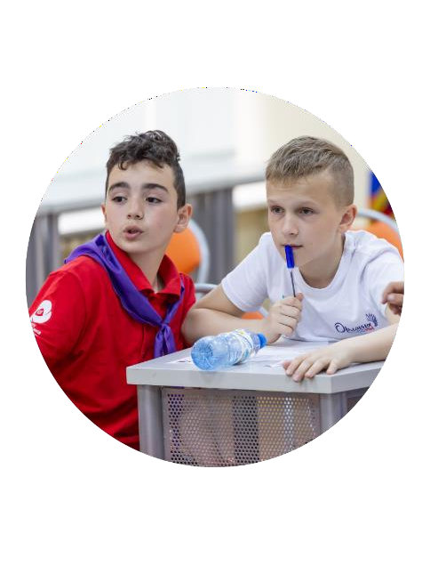
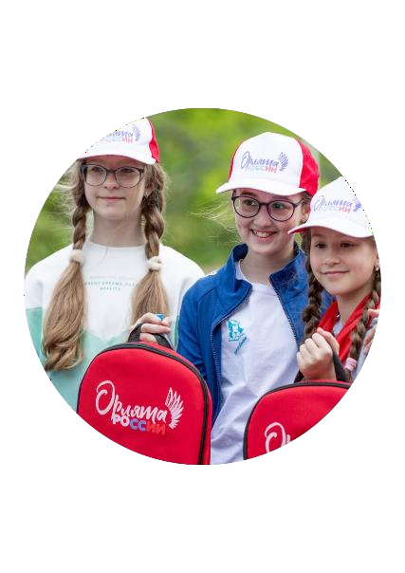
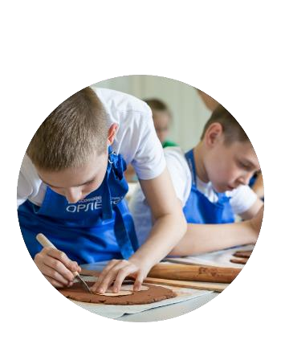
ЦЕЛЬ ПРОГРАММЫ
Рекомендовано Министерством просвещения для внеурочной деятельности в рамках обновлённых ФГОС НОО и ФГОС ООО. Письмо от 05.07.2022 № ТВ-1290/03
Формирование у ребёнка младшего школьного возраста социально- ценностных знаний, отношений и опыта позитивного преобразования социального мира на основе российских базовых национальных ценностей, накопленных предыдущими поколениями, воспитание культуры общения, развитие самостоятельности и ответственности, воспитание любви к своему Отечеству, его истории, культуре, природе
УЧАСТНИКИ ПРОГРАММЫ
младшие школьники (1-4 классы)
старшеклассники-наставники (7-11 классы)
учителя начальных классов
родители обучающихся начальных классов

Slide 5
РЕГИСТРАЦИЯ КЛАССА
ДЛЯ УЧАСТИЯ В ПРОГРАММЕ
https://орлятароссии.рф
Регистрация доступна в любое время года без ограничений

Slide 6
ПРОГРАММА ВНЕУРОЧНОЙ ДЕЯТЕЛЬНОСТИ
КУРСЫ ПОВЫШЕНИЯ КВАЛИФИКАЦИИ ДЛЯ УЧИТЕЛЕЙ НАЧАЛЬНЫХ КЛАССОВ
ПРОГРАММЫ СМЕН
«СОДРУЖЕСТВО ОРЛЯТ РОССИИ»

Slide 7
РЕАЛИЗАЦИЯ ПРОГРАММЫ В УЧЕБНОМ ГОДУ
ПРОГРАММА ВНЕУРОЧНОЙ ДЕЯТЕЛЬНОСТИ
Орлёнок – Хранитель исторической памяти
история
41 час внеурочной работы в течение учебного года для 1 классов
68 часов внеурочной работы в течение учебного года для 2, 3, 4 классов
Орлёнок – Эрудит
познание
Орлёнок – Мастер
искусство
Орлёнок – Лидер
I ЭТАП | Подготовка субъектов: дети, родители, наставник - старшеклассник к участию в Программе. Мотивация. Стратегия участия. | сентябрь
II ЭТАП | Сбор-старт всех участников Программы. Целеполагание. План действия по прохождению каждого трека Программы. | сентябрь
III ЭТАП | Участие в содержании ТРЕКОВ (коллективно-творческие и социально значимые дела). Промежуточный анализ участия в Программе, корректировка стратегии участия в последующих треках. | октябрь – апрель
IV ЭТАП | Последействие. Подведение итогов участия в Программе. Перспективы. | май
V ЭТАП | Эмоциональный итог. Награждение победителей и активных участников Программы. | май
VI ЭТАП | Участие в профильных сменах «Содружество Орлят России»: пришкольные, региональные и федеральные смены. | май – август
личность
Орлёнок – Доброволец
помощь и забота
Орлёнок – Эколог
природа
Орлёнок – Спортсмен
здоровый образ жизни

Slide 8
Орлёнок –
Хранитель исторической памяти
Орлёнок – Эрудит
Орлёнок –
Мастер
Орлёнок – Лидер
Орлёнок – Доброволец
Орлёнок –
Эколог
Орлёнок – Спортсмен
ЛОГОТИП
используются для представления треков в официальных документах, презентациях, значках
СИМВОЛ
используются педагогом для реализации содержания треков
АЛЬБОМ ХРАНИТЕЛЯ
КОНВЕРТ- КОПИЛКА ЭРУДИТА
ШКАТУЛКА МАСТЕРА
КОНСТРУКТОР ЛИДЕР
КРУГ ДОБРА
РЮКЗАЧОК ЭКОЛОГА
ПЕРСОНАЖ ЗОЖИК
ЧЕК-ЛИСТ

Slide 9
УЧАСТИЕ В ТРЕКАХ
ПРОГРАММА ВНЕУРОЧНОЙ ДЕЯТЕЛЬНОСТИ
1 класс
в течение 2022-2023 учебного года
I четверть | II четверть | III четверть | IV четверть
Вводные занятия Программы | «Орлёнок – Эрудит» | «Орлёнок – Мастер» | «Орлёнок – Лидер»
 |  | «Орлёнок – Спортсмен»
 | «Орлёнок – Доброволец» «Орлёнок – Мастер» |  | Подведение итогов участия в Программе в текущем учебном году
 |  | «Орлёнок – Хранитель исторической памяти»
«Орлятский урок» |  | «Орлёнок – Эколог»
 |  | * Каникулы c 27.03 по 02.04 Дополнительные каникулы 1-х классов
* Каникулы с 31.10 по 06.11 | * Каникулы с 26.12 по 08.01

Slide 10
УЧАСТИЕ В ТРЕКАХ
ПРОГРАММА ВНЕУРОЧНОЙ ДЕЯТЕЛЬНОСТИ
2-3-4 классы
в течение 2022-2023 учебного года
I четверть | II четверть | III четверть | IV четверть
«Орлятский урок» | «Орлёнок – Эрудит» | «Орлёнок – Доброволец» Игра для подведения промежуточных итогов участия в Программе | «Орлёнок – Хранитель исторической памяти»
«Орлёнок – Лидер» | «Орлёнок – Мастер» |  | Подведение итогов участия в Программе в текущем учебном году
 |  | «Орлёнок – Спортсмен»
 |  | «Орлёнок – Эколог»
 |  | * Каникулы c 27.03 по 02.04
* Каникулы с 31.10 по 06.11 | * Каникулы с 26.12 по 08.01

Slide 11
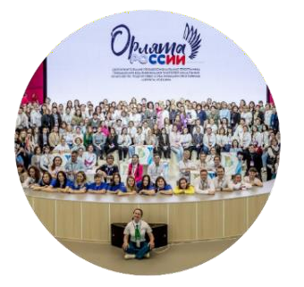
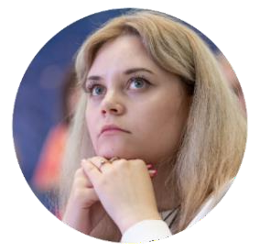
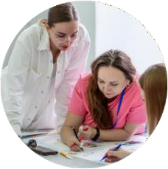
ДОПОЛНИТЕЛЬНАЯ ПРОФЕССИОНАЛЬНАЯ ПРОГРАММА
ПОВЫШЕНИЯ КВАЛИФИКАЦИИ
учителей начальных классов по подготовке к реализации Программы «ОРЛЯТА РОССИИ»
Цель: совершенствование профессиональных компетенций учителей начальных классов по организации совместной деятельности детей и взрослых, направленной на развитие социальной активности обучающихся начальной школы
Формат обучения: очно-заочный
Количество часов: дистанционно – 24 часа очно – 48 часов
Сроки: весна, осень 2023 года
Количество обучающихся: 1200 человек
Задачи:
освоение слушателями методики коллективной творческой
деятельности как основного инструмента организации
По итогам прохождения обучения учитель получает удостоверение о повышении квалификации
совместной деятельности детей и взрослых
организация практико-ориентированного «проживания» треков программы «Орлята России»
организация аналитической работы, направленной на имплементацию полученных знаний в практической деятельности педагога

Slide 12
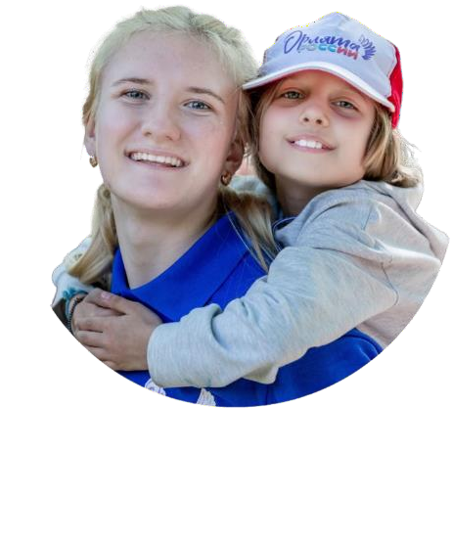
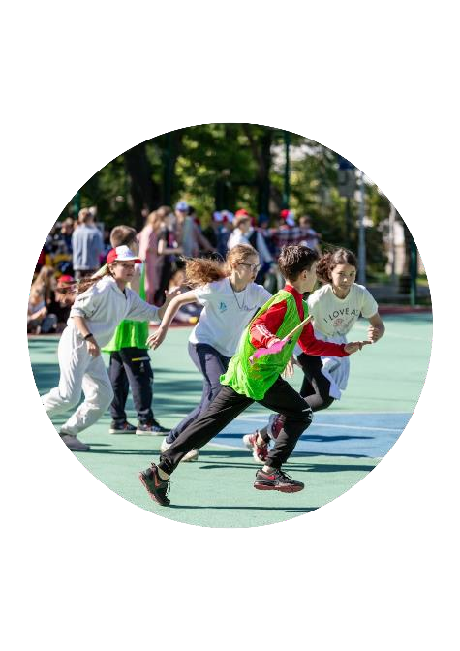
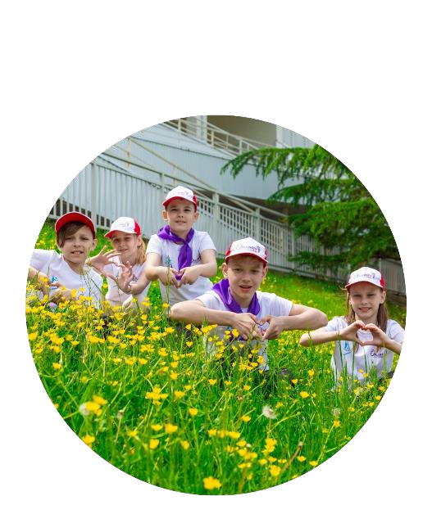
РЕАЛИЗАЦИЯ ПРОГРАММЫ В ПЕРИОД ЛЕТНИХ КАНИКУЛ
ЛЕТНИЕ ДЕТСКИЕ ЛАГЕРЯ
«СОДРУЖЕСТВО ОРЛЯТ РОССИИ»
развитие личности ребёнка на основе духовно- нравственных ценностей, культурных традиций многонационального народа Российской Федерации
ПЕРВЫЙ И ВТОРОЙ КЛАССЫ –
ПРИШКОЛЬНЫЕ ЛАГЕРЯ
ТРЕТИЙ И ЧЕТВЁРТЫЙ КЛАССЫ – РЕГИОНАЛЬНЫЕ ЛАГЕРЯ
ЧЕТВЁРТЫЕ КЛАССЫ, ПРОШЕДШИЕ
4 ТРЕКА ПРОГРАММЫ, принимают участие в федеральном конкурсе на право участия
во всероссийских сменах на базе ВДЦ «Орлёнок»
и ВДЦ «Океан»

Slide 13
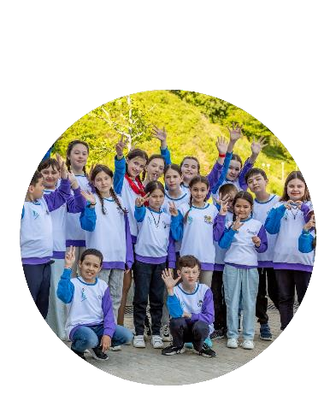
Дорогой друг!
Ты вступаешь в союз под названием «Орлята России», который объединяет неравнодушных ребят со всей страны. Мы рады, что именно ты становишься частью нашей большой орлятской семьи! «Орлята России» – это твой первый шаг в удивительный мир открытий и встреч с интересными людьми, дружбы и творчества, знаний и побед. И этот шаг под
девизом «Учимся, растём, мечтаем вместе!» ты делаешь со своим классом.
ЗАКОНЫ ОРЛЯТ
КЛЯТВА
1 Орлята гордятся своей Родиной. 2
Я, , вступая в дружные ряды Орлят России, обещаю быть активным,
Орлята действуют единой командой:
дружно, вместе и сообща.
Орлята уважают старших, заботятся о младших и делают добрые дела.
Орлята всегда стремятся учиться новому. Орлята держат слово.
смелым, инициативным. Чтить и
3
соблюдать законы орлят. Всегда быть примером для других ребят и
быть единым целым со своим классом!
4
5

Slide 14
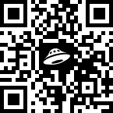
УЧИМСЯ, РАСТЁМ, МЕЧТАЕМ ВМЕСТЕ!
Отдел обеспечения реализации программы «Орлята России» ВДЦ «Орлёнок»
or@orlyonok.ru 8 (86167) 91 – 386, 8 (86167) 91 – 387

